Slide 1





Единая методика
социально-психологического тестирования (ЕМ СПТ):
особенности методики и возможности ее использования
Директор ГАОУ ЦППРК «Росток :
Охотникова Дарья Сергеевна

Slide 2


ЕМ СПТ
как единый измерительный инструмент
1.
«Единая методика социально – психологического тестирования» (ЕМ СПТ) разработана в соответствии с поручением Государственного антинаркотического комитета
(протокол от 11 декабря 2017 г. № 35)
2.
Правообладателем «Единой методики социально – психологического тестирования»
(ЕМ СПТ) является Министерство просвещения Российской Федерации.
3.
«Единая методика социально – психологического тестирования» (ЕМ СПТ)
с 2019 года является обязательной для использования
в образовательных организациях всех субъектов Российской Федерации

Slide 3
Единый стандарт
проведения единой методики
Единый порядок проведения
Единообразие субшкал и шкал
Единые инструкции
Единые требования к обработке
Единое содержание методики
Единые формы отчетности
Органы исполнительной власти субъектов Российской Федерации, ответственные за реализацию государственной политики в сфере образования несут ответственность за:
- аутентичность используемой методики оригиналу,
- соответствие стандарту и порядку проведения

Slide 4
Назначение и область применения
ЕМ СПТ
Осуществляет оценку вероятности вовлечения в зависимое поведение на основе соотношения факторов риска (ФР) и факторов защиты (ФЗ), воздействующих на обследуемых.
не может быть использована для формулировки заключения
о наркотической или иной зависимости респондента
Выявляет повышенную и незначительную вероятность вовлечения в зависимое поведение.
ЕМ СПТ применяется для тестирования лиц подросткового и юношеского возраста старше 13 лет.

Slide 5


Цель ЕМ СПТ-2019
Методика не оценивает обучающихся, она оценивает степень рискогенности социально-психологических условий в которых находятся обучающиеся на основе процедуры опроса.
Обучающиеся с высокой рискогенностью социально-психологических условий имеют повышенную вероятность вовлечения в зависимое поведение.

Slide 6

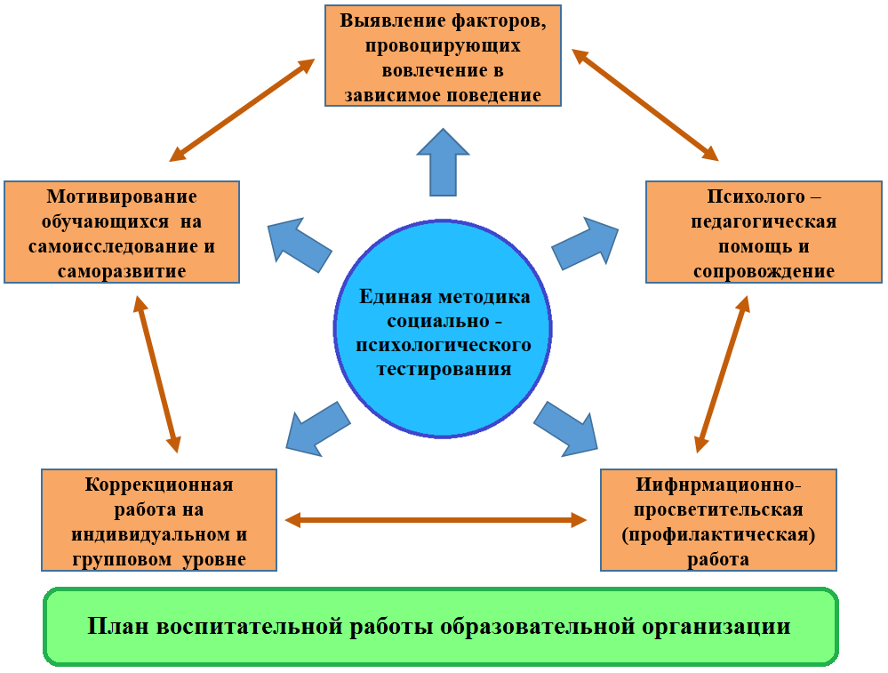
Социально-психологическое тестирование
как диагностический компонент воспитательной деятельности образовательной организации

Slide 7

Сопротивление тестированию родителей:
причины, приемы снижения
Почему родители часто негативно относятся к СПТ? | Как изменить отношение родителей на позитивное?
Не понимают цели тестирования По религиозным мотивам «Ярлык» Не доверяют педагогическому коллективу Бояться вынести информацию из семьи «Благополучная семья» Бояться о будущем ребенка (поставят на учет, не возьмут на работу) | Озвучить цели ЕМ СПТ Озвучить принципы мониторинга Озвучить требования к педагогам Просвещение родителей

Slide 8
Алгоритм действий
образовательной организации
1. Издать приказ о проведении тестирования ( назначить ответственного; сроки; определить возрастную группу обучающихся, подлежащих тестированию; создать комиссию, обеспечивающую организационно-техническое сопровождение тестирования).
Обеспечить обмен оперативной информацией с куратором по проведению тестирования.
Провести разъяснительную работу о цели, особенностях процедуры, роли в воспитательном процессе социально-психологического тестирования на собрании педагогического коллектива (придерживаться конфиденциальности).
Включить проведение СПТ в план воспитательной работы.
Провести разъяснительную работу о процедуре тестирования на классных и родительских собраниях (информационно- мотивационная компания).
Получить добровольные информированные согласия.
Утвердить поименные списки обучающихся на основе информированных согласий.
Утвердить график проведения тестирования по классам.
Авторизоваться на сайте, получить коды доступа для сеанса тестирования
Обеспечить техническую возможность для проведения тестирования.
Организовать тестирование с использованием ЕМ СПТ.
Осуществлять мониторинг за прохождением тестирования.
Обеспечить обратную связь обучающимся (родителям) по результатам тестирования
Обеспечить конфиденциальность и невозможность несанкционированного доступа при хранении и использовании документов и персональных данных (списков и кодов учащихся, добровольных информированных согласий).
Утвердить план коррекционной и профилактической работы по результатам СПТ, как части плана воспитательной работы.
Приступить к реализации плана коррекционной и профилактической работы

Slide 9
Тетюшский
Камско-Устьинский
Кайбицкий
Буинский
Апастовский
Верхнеуслонский Дрожжановский
Зеленодольский
Арский
Балтасинский
Кукморский
Сабинский
Высокогорский
Пестречинский
Тюлячинский
Алькеевский
Аксубаевский
Спасский
Алексеевский
Рыбно-Слободский
Чистопольский
Нижнекамский
Новошешминский
Лаишевский
Елабужский
Менделеевский
г. Набережные Челны
Сармановский
Заинский
Мамадышский
Тукаевский
Агрызский
Актанышский
Азнакаевский
Лениногорский
Ютазинский
Бугульминский
Бавлинский
Муслюмовский
Черемшанский
Альметьевский
Авиастроительный
Вахитовский
Кировский
Московский
Ново-Савиновский
Приволжский

Slide 10
СПАСИБО ЗА ВНИМАНИЕ!

